Slide 1
Car Pooling
Nome:Vasco Fortuna
Nº1010834

Slide 2
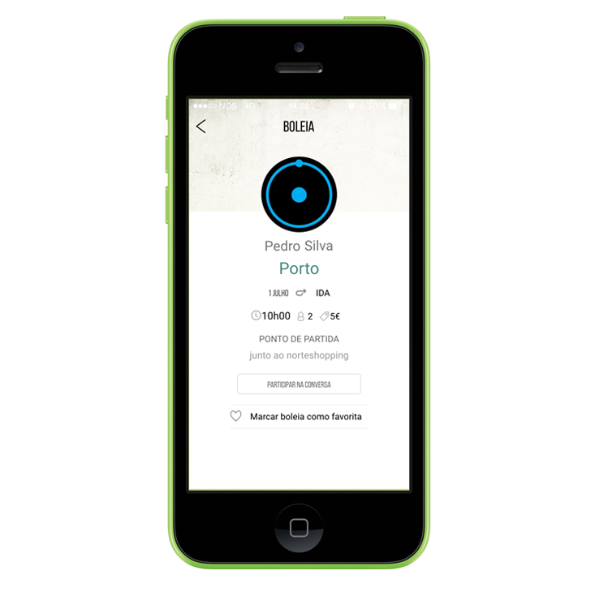
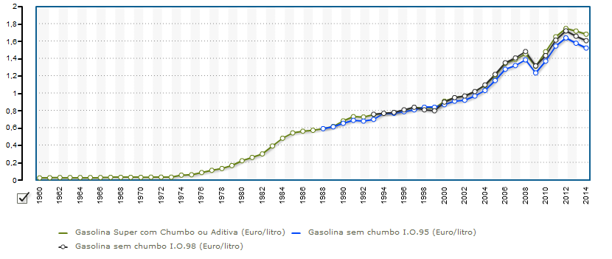
Qual é o problema?
Notes:
Qual é o problema?
Crescente aumento dos custos de combustíveis e portagens.
Necessário recorrer a ferramentas informáticas que facilitem a sua organização e gestão.
Aplicações existentes não permitem a partilha de mapas de boleia entre grupos de utilizadores.

Slide 3
Objetivos da aplicação
Organização de pedidos e ofertas.
Criação de um único mapa de boleias.
Algoritmo para preenchimento automático do mapa.
Notificações de possíveis alterações do mapa aos membros do grupo.
Estatísticas para cada membro do grupo.

Slide 4
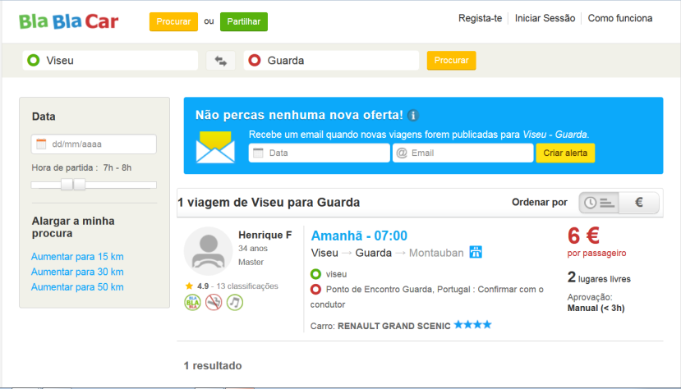
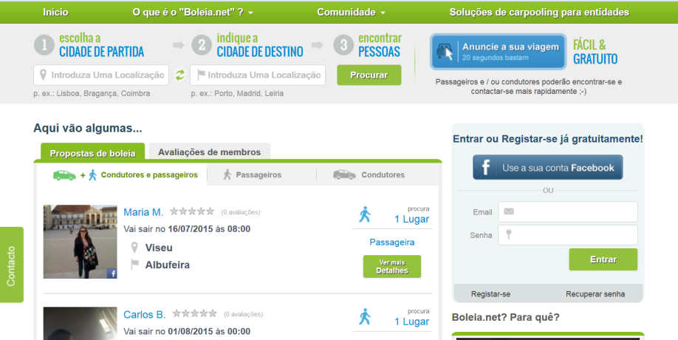
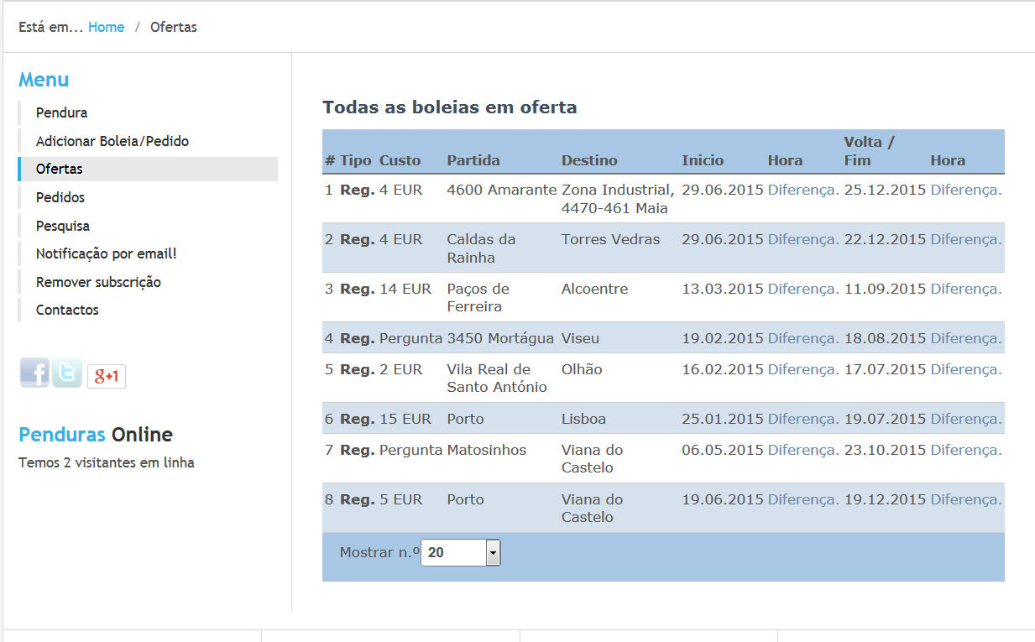
Estado de arte

Slide 5
Estado de arte(BlablaCar)
Funcionalidade | Blablacar | Boleia.net | Pendura.pt
É responsivo? |  | X | X
É gratuito? | X | X | X
Tem registo de utilizadores? | X | X | X
É open-source?
Permite a duplicação de pedidos?
Permite editar ofertas depois de anunciadas?
Permite a criação de grupos de utilizadores?
Permite a criação de mapas de boleias?
Consigo duplicar ofertas a longo prazo?
Consigo reservar várias viagens a longo prazo?
Tem aplicação móvel? | X

Slide 6
Estado de arte
As aplicações não se adequam ao projeto:
Não têm funcionalidades para grupos
Não permitem replicar boleias a longo prazo
O projeto será construído de raiz

Slide 7
Ferramentas
Linguagens PHP, Javascript e HTML através de NetBeans.
Template de CSS Bootstrap
Base de Dados em MySQL
Gestor de versões GitHub

Slide 8
Metodologia
Programação extrema
Etapas de desenvolvimento curto
Maior interação com o orientador
Ritmo de programação simples mas eficiente

Slide 9
Estruturação e organização do projecto
Contexto e objetivos do projeto
Estado da arte
Ferramentas e metodologia a utilizar
Modelo ER
Estruturação e desenvolvimento do relatório
Desenvolvimento da aplicação

Slide 10
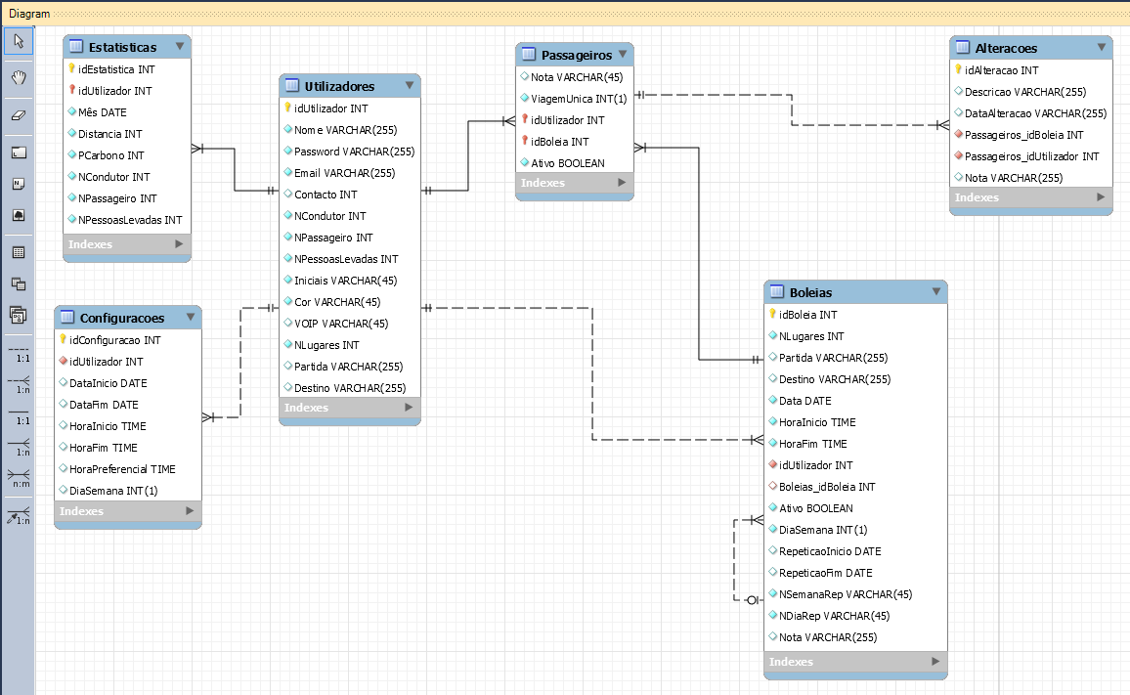
Modelo ER

Slide 11
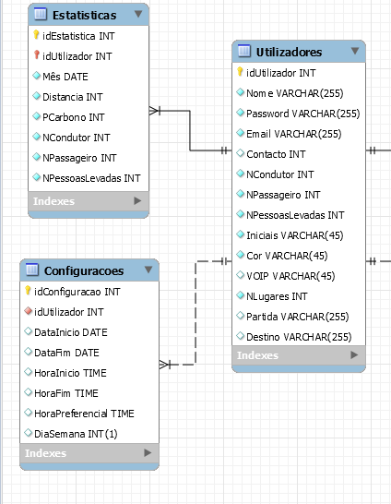

Slide 12
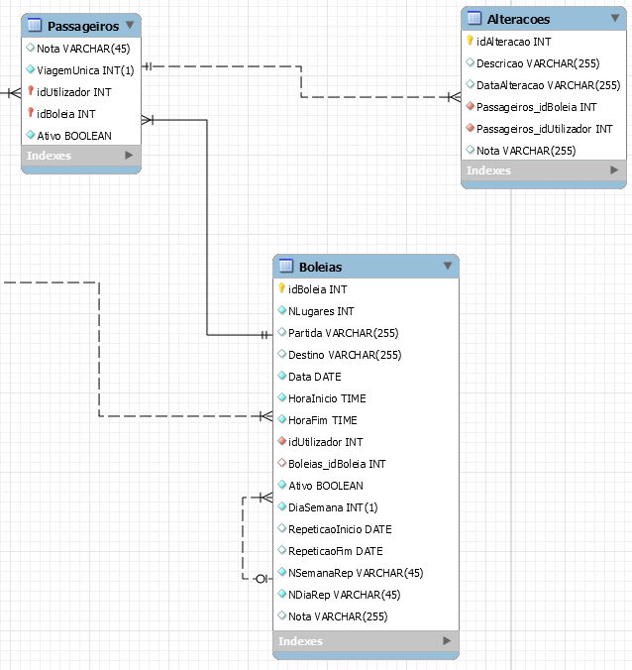

Slide 13
Desenvolvimento da aplicação

Slide 14
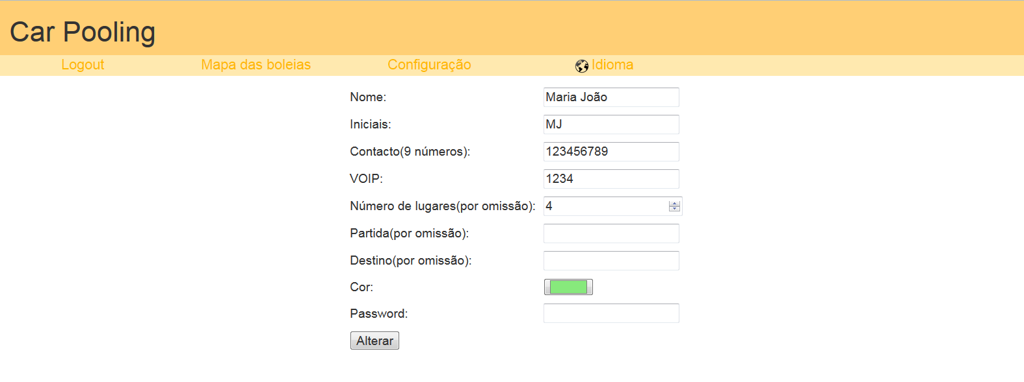
Desenvolvimento da aplicação

